Slide 1
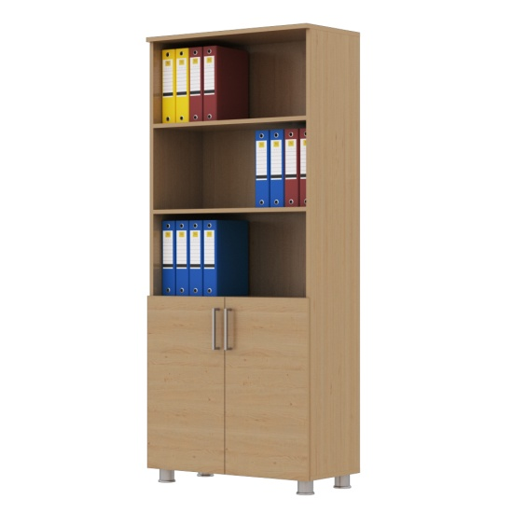
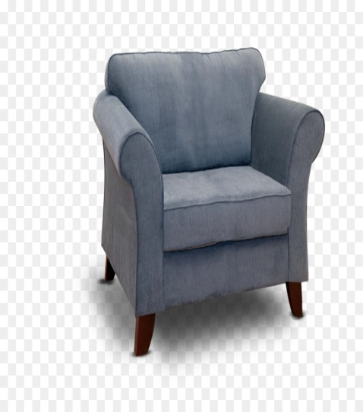
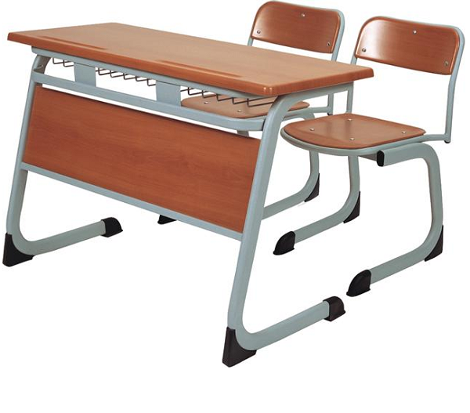
Hangisi sınıf eşyası değildir?
A
B
C

Slide 2
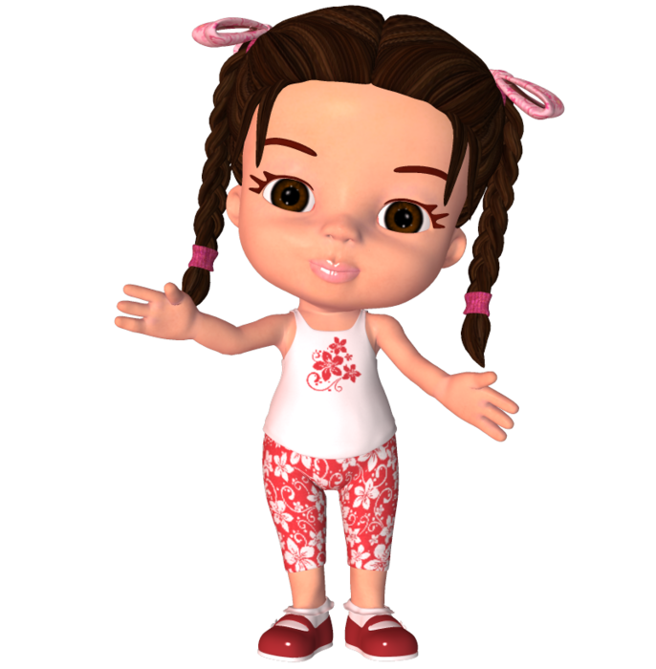
Hangisi okul araç gerecidir?
A
B
C

Slide 3
Hangisinin okunuşu yanlış verilmiştir?
8= sekiz
17= on yedi
29= otuz dokuz

Slide 4
15 sayısından önce ve sonra gelen sayılar hangi seçenektedir?
12-14
13-16
14-16

Slide 5
19 sayısındaki onluk ve birlikler hangi seçenekte verilmiştir?
9 onluk 1 birlik
1 onluk 9 onluk
1 onluk 9 birlik

Slide 6
Altta verilen toplama işlemlerinden hangisi yanlış yapılmıştır?
9+8=17
6+7=14
8+5=13

Slide 7
2’ şer ritmik sayarken eksik bırakılan yere hangi sayılar yazılmalı, cevabı yazıp gösteriniz?
2- 4 - 6 – 8 -…...-12 – 14 – 16 -….…- 18 -20

Slide 8
Harf sayısı aynı olan kelimeler hangi seçenekte birlikte verilmiş?
Ayşe – Fatma
Salata – kardeş
tabak – bardak

Slide 9
Hangi seçenekte 4 kelimeden oluşan bir cümle vardır?
Dünya durmadan döner.
Şeyda okula gitmek istiyor.
Ersin veteriner olmuş.

Slide 10
Hangi kelime üç hecelidir?
şekerlik
gamze
kırtasiye

Slide 11
i - l – e – k – ç karışık verilen harflerden hangi kelime oluşur?
çekiç
keçi
çilek

Slide 12
Ahmet pencereden dışarı baktığında her yerin bembeyaz olduğunu gördü. Hemen yeşil eldivenini, sarı montunu, kırmızı pantolonunu ve mavi atkısını takarak kartopu oynamak için bahçeye fırladı. Ahmet’ i çizip gösterir misin?

